Slide 1
OPERACIJSKI SUSTAVI
Algoritmi raspoređivanje poslova
diska

Slide 2
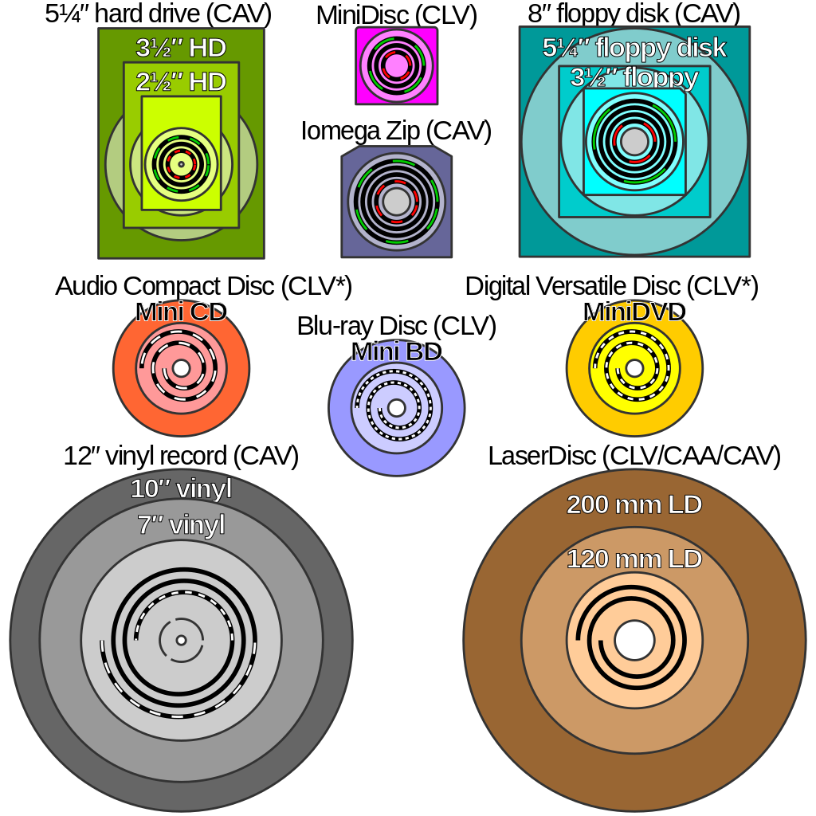
Disk

Slide 3
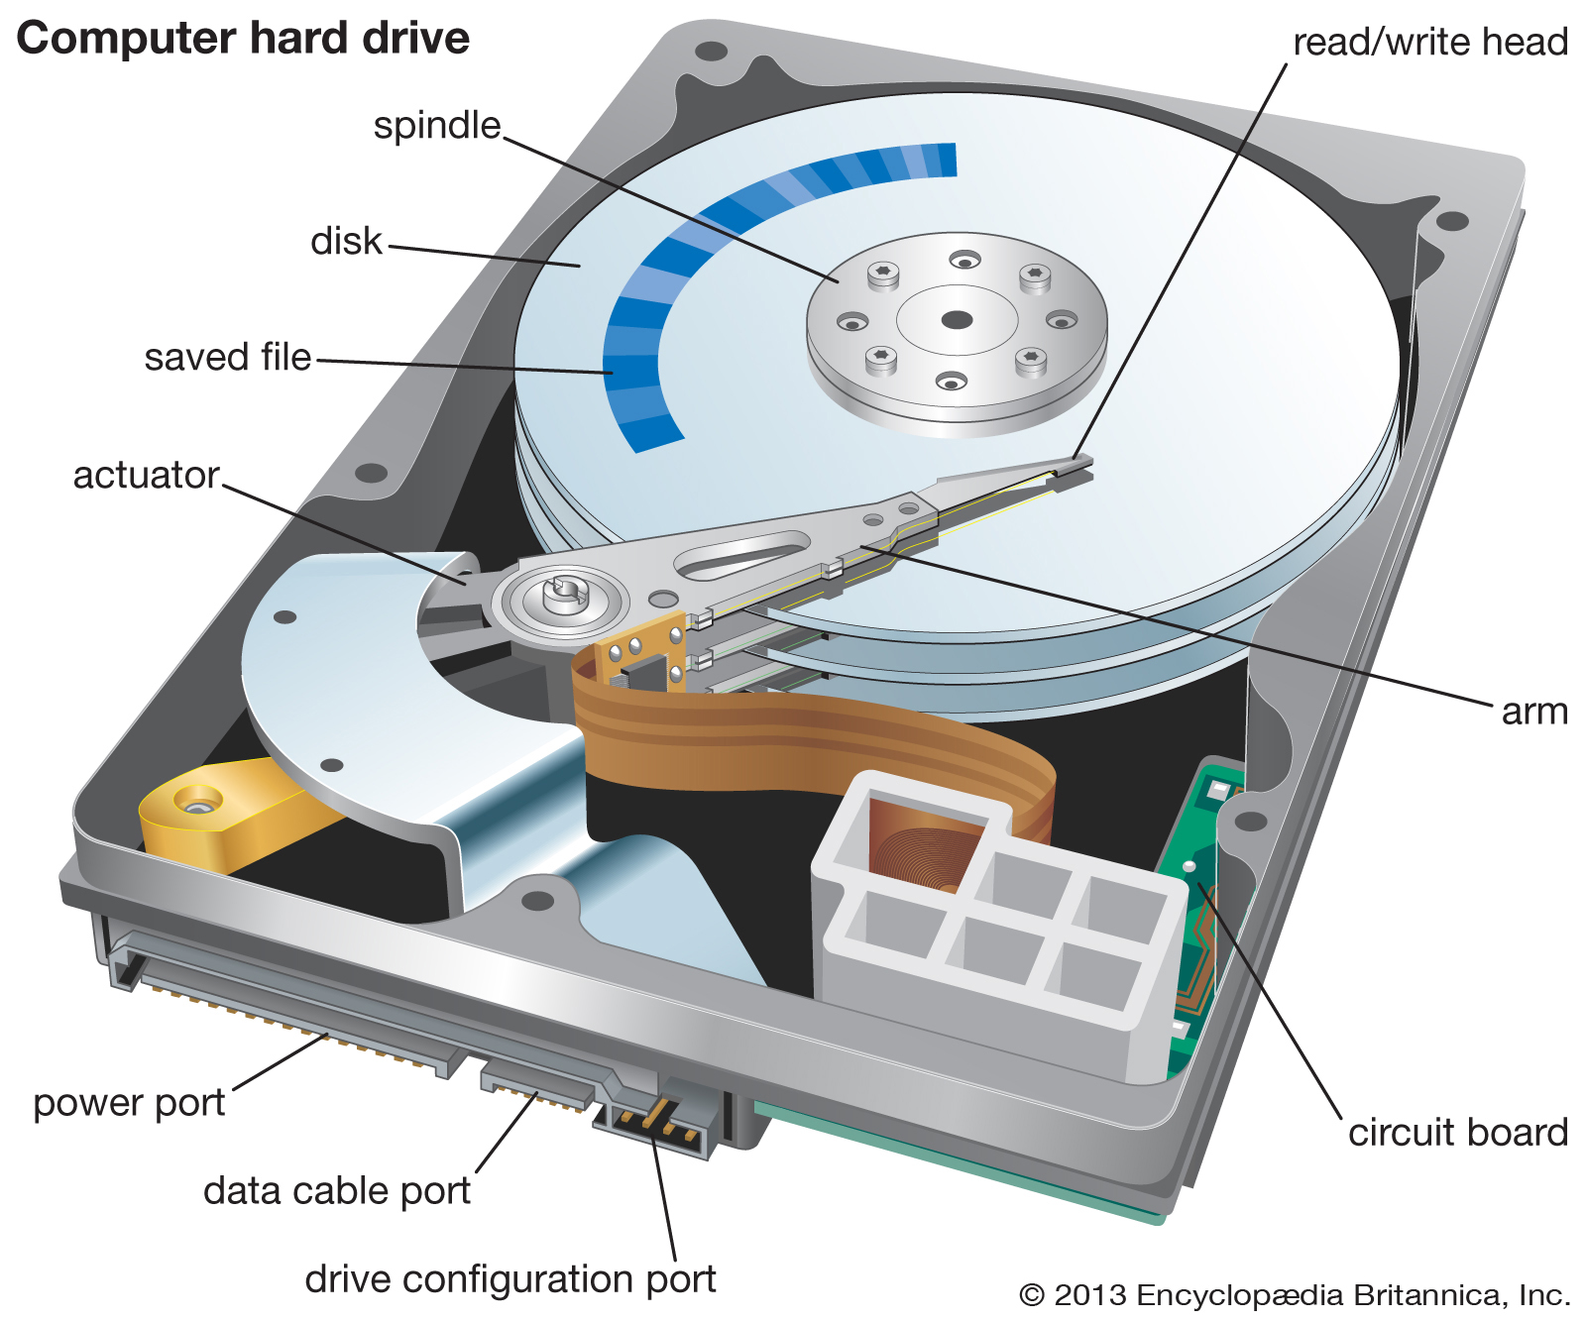
Djelovi diska
Jedna ili više okruglih ploča presvučenih magnetskim materijalom
  koje se vrte konstantnom brzinom s mehanizmom magnetskih glava
    koje se mogu pomicati približno radijalno iznad ploča
Upravljačkog sklopa, spremnika, sučelja prema elektromehaničkom dijelu
Sučelje prema sabirnici računala

Slide 4
How does it works…
How does HDD work: https://www.youtube.com/watch?v=n6uPALWAyxc&t
How does SSD work:
https://youtu.be/E7Up7VuFd8A?si=1MsUacYk4o-4IT3p

Slide 5
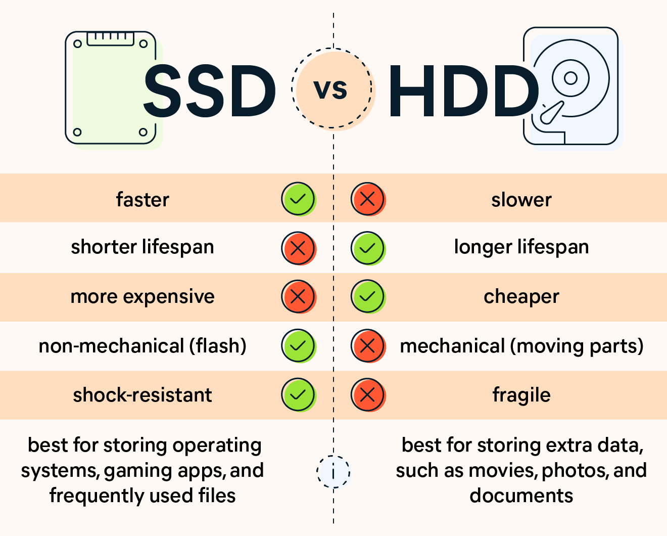
HDD vs. SSD
Hard disk drive
  Koristi diskove
Solid-state drive
  Koristi flash memoriju (čipove)
Izvor: Avast

Slide 6
Algoritmi raspoređivanje poslova diska:
FCFS
SSTF
SCAN (elevator/lift)
LOOK
C-SCAN (one-way elevator/jednosmjerno dizalo)
C-LOOK
RSS (Random Scheduling) – kao što ime kaže
LIFO (Last-In First-Out) - najnoviji poslovi se servisiraju prije postojećih
N-STEP SCAN - svi zahtjevi koji pripadaju međuspremniku bit će servisirani u jednom potezu
F-SCAN - koristi dva pod-reda čekanja
Completely Fair Queuing (CFQ) – upotrijebljeno u Linux 2.0
Noop scheduler – slično kao FIFO
Budget Fair Queueing (BFQ) – koristi se od Linux 5.0
Seek distance – vrijeme pretraživanja
  vrijeme potrebno za pomicanje ruke (arm) diska na određenu stazu gdje se podaci trebaju čitati ili pisati.
Referentni string - Struktura podataka
  lista brojeva sektora kojima različite zadaće pristupaju.

Slide 7
Zašto koristimo algoritme?
Višestruki I/O zahtjevi mogu stizati od strane različitih procesa i samo jedan I/O zahtjev može istovremeno poslužiti diskovni kontroler. Stoga drugi I/O zahtjevi moraju čekati u redu čekanja i trebaju biti zakazani.
Dva ili više zahtjeva mogu biti udaljeni jedan od drugog pa mogu rezultirati većim pomakom kraka diska.
Tvrdi diskovi su jedan od najsporijih dijelova računalnog sustava i stoga im je potrebno pristupati na učinkovit način.

Slide 8
Detaljno o Algoritmima:
ALgoritmi:
  FCFS
  SSTF
  SCAN (elevator/dizalo)
  LOOK
  C-SCAN (one-way elevator/jednosmjerno dizalo)
  C-LOOK
  Važne informacije:
  Koji je trenutni položaj glave
  Referentni niz – I/O zahtjevi
  Koja je veličina diska
Seek distance
  Vrijeme pretraživanja (pomicanje glave za čitanje/pisanje)

Slide 9
FCFS – First Come First Serve
Tj. FIFO
Zadaćama se dodjeljuje pristup disku onim redoslijedom kojim pristižu
Prednosti:
  Nema izgladnjivanja
  Jednostavan za implementaciju
Nedostak:
  Slučajan pristup disku
  Nema uštede vremena

Slide 10
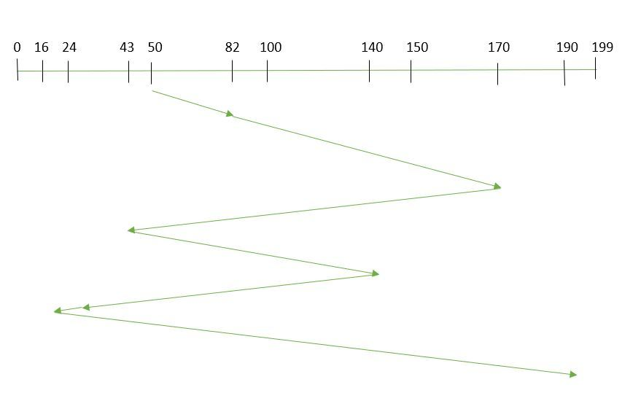
FCFS - zadatak
Referentni niz: 82,170,43,140,24,16,190
Glava diska je na polju/nalazi se na: 50
Korak | Trenutna zadaća | Sljedeća zadaća | Razlika
1 | 50 | 82 | 32 | ABS(50-82)
2 | 82 | 170 | 88 | ABS(82-170)
3 | 170 | 43 | 127 | …
4 | 43 | 140 | 97
5 | 140 | 24 | 116
6 | 24 | 16 | 8
7 | 16 | 190 | 174
 |  | SUM: | 642

Slide 11
SSTF - Shortest Seek Time First
Najmanje vrijeme traženja
Algoritam:
  Kada nova zadaća dođe izračunaj udaljenost od zadaće koja trenutno pristupa disku
  Stavi zadaću na odgovarajuće mjesto u redu (sortiranom po udaljenosti)
  Kad zadaća završi odaberi najbližu
  Uvijek se mora krenuti od jedne zadaće, a mi ćemo uzeti da je prva pozicija u nizu ili gdje se trenutno glava nalazi

Slide 12
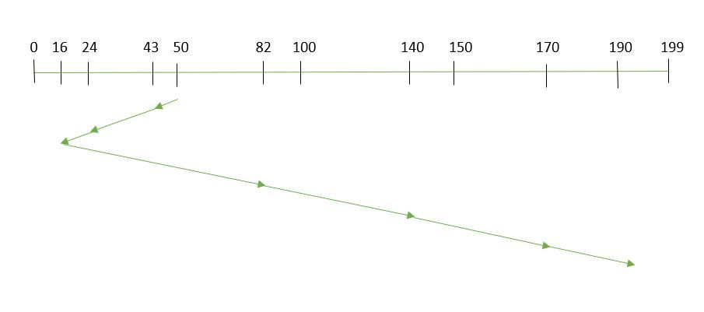
SSTF - zadatak
Referentni niz: 82,170,43,140,24,16,190
Glava diska je na polju/nalazi se na: 50
Korak | Trenutna zadaća | Sljedeća zadaća | Razlika
1 | 50 | 43 | 7
2 | 43 | 24 | 19
3 | 24 | 16 | 8
4 | 16 | 82 | 66 | ABS!
5 | 82 | 140 | 58
6 | 140 | 170 | 30
7 | 170 | 190 | 20
 |  | SUM: | 208
Redosljed: 50, 43, 24, 16, 82, 140, 170, 190

Slide 13
SSTF – prednosti/mane
Prednosti:
  Prosječno vrijeme odgovora se smanjuje
  Povećava se propusnost
Nedostaci:
  Potrebno računanje vremena udaljenosti unaprijed
  Može uzrokovati gladovanje za zahtjev ako ima duže vrijeme traženja u usporedbi s dolaznim zahtjevima
  Velika varijacija vremena odgovora jer SSTF favorizira samo neke zahtjeve

Slide 14
SCAN
Tzv. „Dizalo”
  Kada nova zadaća dođe izračunaj udaljenost od zadaće koja trenutno pristupa disku
  Stavi zadaću na odgovarajuće mjesto u redu (sortiranom po udaljenosti)
  Kad zadaća završi odaberi najbližu u jednom smjeru
  Kada završimo put u jednom smjeru do kraja vraćamo se u suprotnom smjeru

Slide 15
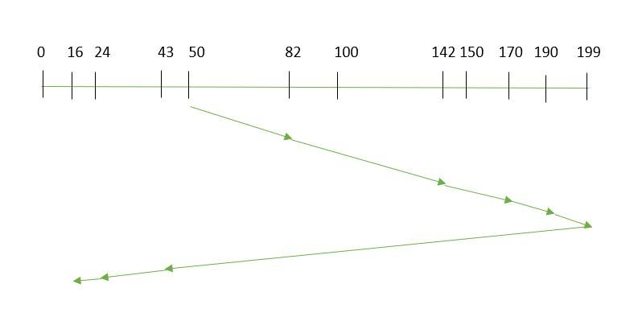
SCAN - zadatak
Referentni niz: 82,170,43,140,24,16,190
Glava diska je na polju/nalazi se na: 50
  Prvi sektor diska je na 0-tom, a zadnji na 199-tom sektoru
Korak | Trenutna zadaća | Sljedeća zadaća | Razlika
1 | 50 | 82 | 32
2 | 82 | 140 | 58
3 | 140 | 170 | 30
4 | 170 | 190 | 20
5 | 190 | 199 | 9
6 | 199 | 43 | 156
7 | 43 | 24 | 19
8 | 24 | 16 | 8
 |  | SUM: | 332
140
Redosljed: 50, 82, 140, 170, 190, 199, 43, 24, 16
Brzo računanje: ABS(50-199) + ABS(199-16) = 332

Slide 16
SCAN – prednosti/mane
Prednosti:
  Visoka propusnost
  Mala varijacija vremena odgovora
  Prosječno vrijeme odgovora
Nedostaci:
  Problem sa pravednošću, zadaće koje pristupaju sredini diska će biti dva puta brže posluživane od ostalih
  Dugo vrijeme čekanja na zahtjeve za lokacije koje je upravo posjetio disk

Slide 17
LOCK
Isto kao i SCAN ali ignorira prvi i zadnji sektor na disku (ako nije u referentnom stringu)

Slide 18
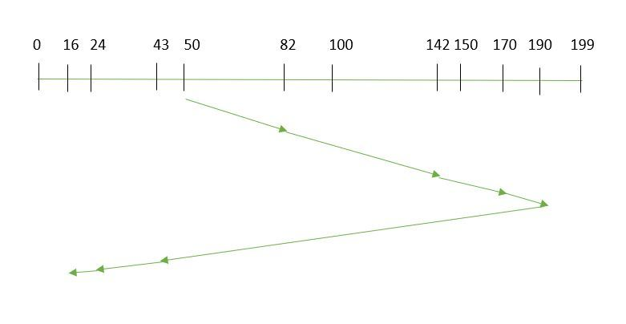
LOCK - zadatak
Referentni niz: 82,170,43,140,24,16,190
Glava diska je na polju/nalazi se na: 50
  Prvi sektor diska je na 0-tom, a zadnji na 199-tom sektoru
Korak | Trenutna zadaća | Sljedeća zadaća | Razlika
1 | 50 | 82 | 32
2 | 82 | 140 | 58
3 | 140 | 170 | 30
4 | 170 | 190 | 20
5 | 190 | 43 | 147
6 | 43 | 24 | 19
7 | 24 | 16 | 8
 |  | SUM: | 314
Redosljed: 50, 82, 140, 170, 190, 43, 24, 16
Brzo računanje: ABS(50-190) + ABS(190-16) = 314

Slide 19
LOCK – prednosti/mane
Prednosti:
  Omogućuje ujednačenije vrijeme čekanja u usporedbi sa SCAN-om
Nedostaci (isto kao i LOOK):
  Problem sa pravednošću, zadaće koje pristupaju sredini diska će biti dva puta brže posluživane od ostalih
  Dugo vrijeme čekanja na zahtjeve za lokacije koje je upravo posjetio disk

Slide 20
C-SCAN (jednosmjerno dizalo)
Circular SCAN
Jednosmjerno dizalo – glava za čitanje ide samo u jednom smjeru, kada dođe do kraja – ide na početak

Slide 21
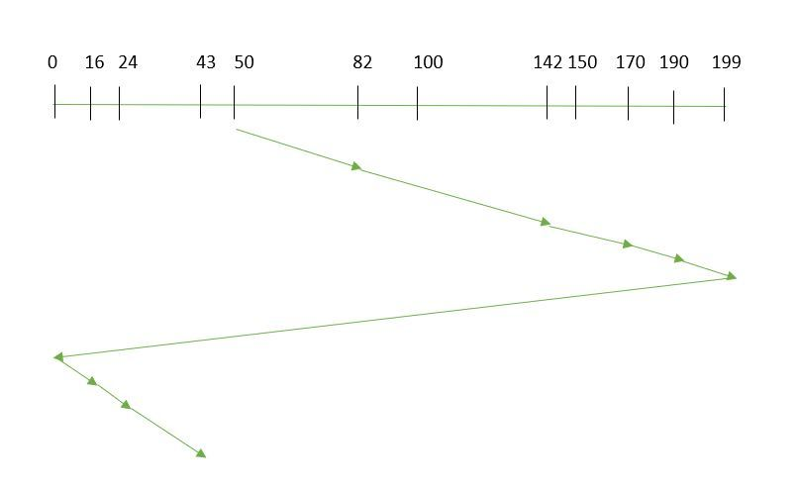
C-SCAN
Referentni niz: 82,170,43,140,24,16,190
Glava diska je na polju/nalazi se na: 50
  Prvi sektor diska je na 0-tom, a zadnji na 199-tom sektoru
Korak | Trenutna zadaća | Sljedeća zadaća | Razlika
1 | 50 | 82 | 32
2 | 82 | 140 | 58
3 | 140 | 170 | 30
4 | 170 | 190 | 20
5 | 190 | 199 | 9
6 | 199 | 0 | 199
7 | 0 | 16 | 16
8 | 16 | 24 | 8
9 | 24 | 43 | 19
 |  | SUM: | 391
Redosljed: 50, 82, 140, 170, 190, 199, 0, 16, 24, 43
Brzo računanje: ABS(50-199) + ABS(199-0) + ABS(0-43) = 391

Slide 22
C-SCAN – prednosti/mane
Prednosti:
  Poboljšanje vremena u odnosu na FIFO
  Nema izgladnjivanja
  Riješen problem češće posluživanja sredine diska
Nedostaci:
  Dugo vrijeme čekanja na zahtjeve za lokacije koje je upravo posjetio disk

Slide 23
C-LOOK
Radi sto kao i C-SCAN uz iznimku da ne posjećuje prvi odnosno zadnji sektor ako nije u referentnom stringu.

Slide 24
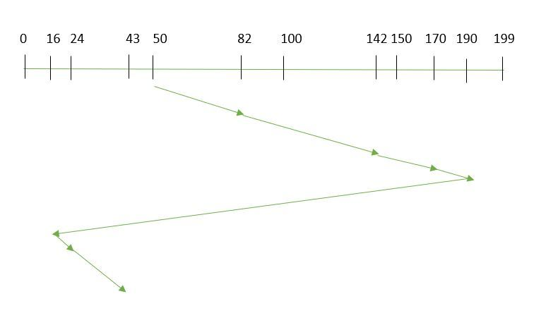
C-LOOK - zadatak
Referentni niz: 82,170,43,140,24,16,190
Glava diska je na polju/nalazi se na: 50
  Prvi sektor diska je na 0-tom, a zadnji na 199-tom sektoru
Korak | Trenutna zadaća | Sljedeća zadaća | Razlika
1 | 50 | 82 | 32
2 | 82 | 140 | 58
3 | 140 | 170 | 30
4 | 170 | 190 | 20
5 | 190 | 16 | 174
6 | 16 | 24 | 8
7 | 24 | 43 | 19
 |  | SUM: | 341
Redosljed: 50, 82, 140, 170, 190, 16, 24, 43
Brzo računanje: ABS(50-190) + ABS(190-16) + ABS(16+43)= 341

Slide 25
C-LOCK – prednosti/mane
Prednosti:
  Isto kao i SCAN
  Ne mora ići na početak/kraj diska
Nedostaci:
  Dugo vrijeme čekanja na zahtjeve za lokacije koje je upravo posjetio disk

Slide 26
Usporedbe
SSTF – izgladnjivanje (drugi nemaju taj nedostatak)
LOOK i C-LOOK ne vraćaju glavu za čitanje na početak/kraj
LOOK i SCAN – pravednost (podaci na sredini diska biti će prije posluženi od onih na kraju)
LOOK je sličan kao SCAN isto kao što je i C-LOOK sličan C-SCAN

Slide 27

Homework

Slide 28
Zadatak
Referentni niz: 1, 2, 3, 4, 12, 11, 12, 11, 10, 5, 35, 11, 10, 1, 35, 30, 29, 12, 13
Prvi sektor je 0, zadnji sektor je sektor 50
Glava diska je na sektoru: 12 i glava se kreće u lijevo (prema padajućem sektoru)
Upotrijebiti algoritme:
  A) FIFO
  B) SSTF,
  C) SCAN
  D) LOOK
  E) C-SCAN
  F) C-LOOK
Za svaki algoritam napraviti tablicu sa koracima i izračunati seek distance.

Slide 29

Rješenja:
  A) FIFO = 147
  B) SSTF = 51
  C) SCAN = 87 ili 47
  D) LOOK = 72 ili 35
  E) C-SCAN = 99 ili 125
  F) C-LOOK = 67
Napomena: Možda su neka rješenja kriva!?

Slide 30
Hvala na pažnji!

